Slide 1
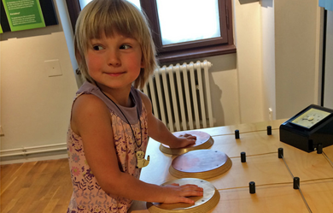
Veranstaltung:
Einführung in die Pädagogik und Didaktik
Professur für Grundschulpädagogik / Sachunterricht
Björn Egbert

Slide 2
Einführung in die Pädagogik und Didaktik
Inhalte der Veranstaltung
 | Inhalte
1 | Thematische Einführung und Organisation der Lehre Grundlagen der Pädagogik, Waldpädagogik, BNE, Außerschulische Lernorte, Reformpädagogik Allgemeine Didaktik und allgemeindidaktische Modelle
2 | Veranstaltungsplanung und Erprobung I
3 | Veranstaltungsplanung und Erprobung II Abschluss und Reflexion

Slide 3
Inhalt:
Veranstaltungsplanung und Erprobung I
Kennzeichen guter Veranstaltungen
Veranstaltungen planen
  Lernvoraussetzungen
  Curriculare Grundlagen
  Sachanalyse und didaktische Reduktion
  Kompetenzorientierung
  Lernzielformulierung
  Themenformulierung für Veranstaltungen

Slide 4

Überlegen Sie mal!
5 min Diskussion
Haben Sie bereits waldpädagogische Angebote und/oder Veranstaltungen geplant und durchgeführt?
Berichten Sie von ihren Erfahrungen.

Slide 5
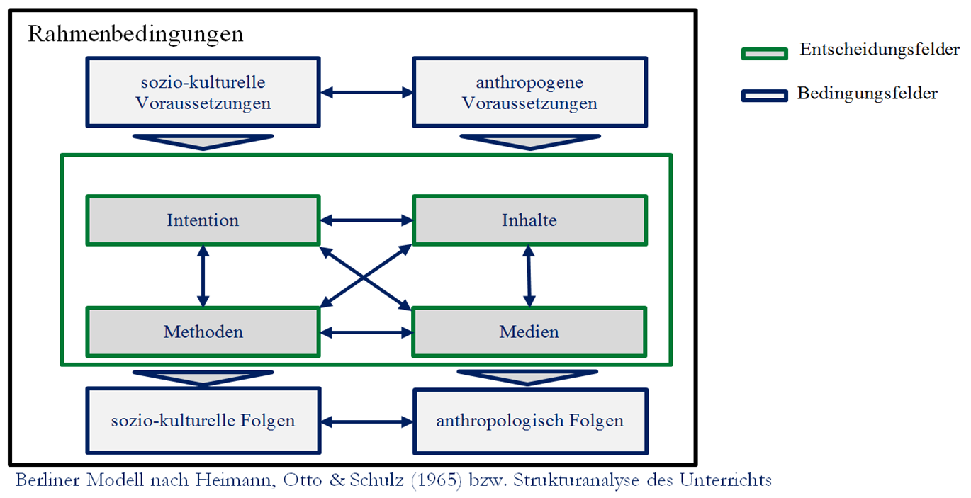
Kennzeichen guter Veranstaltungen
Berliner Modell

Slide 6
Kennzeichen guter Veranstaltungen
Merkmale guter Veranstaltungen
Klare Strukturierung der Veranstaltung
Hoher Anteil echter Lernzeit
Lernförderliches Klima
Inhaltliche Klarheit
Sinnstiftendes Kommunizieren
Methodenvielfalt
Individuelles Fördern
Intelligentes Üben
Transparente Leistungserwartungen
Vorbereitete Lernumgebung
(nach Meyer 2010, S. 25 ff.)
Notes:
Klare Strukturierung des Unterrichts:
Unterricht ist klar strukturiert, wenn das Unterrichtsmanagement funktioniert und wenn sich ein „roter Faden“ durch die Stunde zieht, der für die Lehrkraft und die Lernenden gleichermaßen gut zu erkennen ist.
Wichtige Elemente für eine gute Strukturierung von Unterricht sind z. B.:
Methodischer Grundrhythmus (Einstieg, Erarbeitungsphase, Ergebnissicherung)
Aufgabenklarheit (SuS wissen, was sie tun sollen und auch warum sie es tun sollen)
Regelklarheit (Aufstellen klarer Regeln für den Unterricht sowie das Einhalten dieser Regeln)
Rollenklarheit
Hoher Anteil echter Lernzeit:
Die „echte Lernzeit“ ist die von den Lernenden tatsächlich aufgewendete Zeit für das Erreichen der angestrebten Ziele. Der Faktor „Lernzeit“ hat entscheidenden Einfluss auf den Lernerfolg.
Lernförderliches Klima:
Ein lernförderliches Klima bezeichnet eine Unterrichtsatmosphäre, die gekennzeichnet ist durch: gegenseitigen Respekt, verlässlich eingehaltene Regeln, gemeinsam geteilte Verantwortung, Gerechtigkeit (unter allen Beteiligten) und Fürsorge (unter allen Beteiligten).
Inhaltliche Klarheit:
Inhaltliche Klarheit liegt dann vor, wenn die Aufgabenstellung verständlich, der thematische Gang plausibel (nachvollziehbar) und die Ergebnissicherung klar und verbindlich gestaltet wurden.
Sinnstiftendes Kommunizieren:
Sinnstiftendes Kommunizieren bezeichnet den Prozess, in dem die Schüler im Austausch mit ihren Lehrern dem Lehr-Lern-Prozess und seinen Ergebnissen eine persönliche Bedeutung geben.
durch: Planungsbeteiligung, Gesprächskultur, Sinnkonferenzen, Schülerfeedback
Methodenvielfalt:
Methodenvielfalt liegt vor,
wenn der Reichtum der verfügbaren Methoden genutzt wird,
wenn die Verlaufsform des Unterrichts variabel gestaltet wird und
wenn die Grundformen des Unterrichts ausbalanciert sind.
Individuelles Fördern:
Individuelles Fördern heißt, jeder Schülerin und jedem Schüler die Chance zu geben, ihr bzw. sein motorisches, intellektuelles, emotionales und soziales Potenzial umfassend zu entwickeln und sie bzw. ihn dabei durch geeignete Maßnahmen zu unterstützen.
Durch: Freiräume, Geduld und Zeit, innere Differenzierung und Integration, individuelle Lernstandsanalysen und abgestimmte Förderpläne, Förderung von SuS aus Risikogruppen
Intelligentes Üben:
Übungsphasen des Unterrichts sind intelligent (richtig) gestaltet,
wenn ausreichend oft und im richtigen Rhythmus geübt wird,
wenn die Übungsaufgaben passend zum Lernstand formuliert werden,
wenn die Schüler die richtigen Lernstrategien nutzen und
wenn die Lehrer gezielte Hilfestellungen beim Üben geben.
Durch: Bewusstmachen von Lernstrategien, passgenaue Übungsaufträge, gezielte Hilfestellungen und „übefreundliche“ Rahmenbedingungen
Transparente Leistungserwartungen:
Transparenz der Leistungserwartung besteht darin,
den Schülern ein passendes Lernangebot zu machen (angepasst an die Lehrpläne und das Leistungsvermögen),
dieses Angebot ständig verständlich zu kommunizieren und den Schülern nach Tests und Arbeiten zügig Rückmeldung zu geben.
Durch: ein an den Richtlinien oder Bildungsstandards orientiertes, dem Leistungsvermögen der Kinder entsprechendes Lernangebot und zügige förderorientierte Rückmeldungen zum Lernfortschritt
Vorbereitete Lernumgebung:
Klassen- und Fachräume sind „vorbereitete Lernumgebungen“, wenn sie eine gute Ordnung, eine funktionale Einrichtung und brauchbares Lernwerkzeug bereithalten, so dass Lehrer und Schüler sich mit dem Raum identifizieren und dort erfolgreich arbeiten können.
(vgl. Meyer 2010, S. 25 ff.)

Slide 7
Veranstaltungen planen
Ein Weg der Veranstaltungsplanung
Themenfindung unter Berücksichtigung curricularer Vorgaben und der Lernvoraussetzungen der Kinder, Jugendlichen und jungen Erwachsenen sowie übergreifender Kompetenzen
Sachanalyse und didaktische Reduktion sowie Rekonstruktion
Festlegung des Hauptkompetenzbereichs; Finden von Möglichkeiten der Verknüpfung mit anderen Kompetenzbereichen
Formulierung von Zielen und Teilzielen zur Kompetenzentwicklung
Formulieren von Veranstaltungsthemen und -schwerpunkten zum Erreichen der Zielsetzung
Strukturierung/Planung von Veranstaltungen
Überlegung zur methodischen Umsetzung
Entwicklung und Analyse von Lernaufgaben/Arbeitsblätter / Überlegungen zur Mediennutzung
Veranstaltungs-planung

Slide 8
Veranstaltungen planen – Überblick
Vergegenwärtigung der Lernvoraussetzungen der Kinder, Jugendlichen und jungen Erwachsenen
Curriculare Grundlagen einsehen
Sachanalyse und didaktische Reduktion
Kompetenzorientierung und inhaltliche Auswahl treffen
Lernziele und Teilziele für die Veranstaltung formulieren
Veranstaltungsthemen und -schwerpunkte formulieren
Veranstaltungen planen und strukturieren
Überlegungen zur methodischen Umsetzung treffen
Lernaufgaben/Arbeitsblätter entwickeln
Überlegungen zur Mediennutzung treffen

Slide 9
Lernvoraussetzungen
Institutionelle Voraussetzungen:
  Größe der Lerngruppe,
  Verteilung nach Geschlecht (?) und die Altersstreuung innerhalb der Gruppe,
  Gibt es Teilnehmende, auf die besondere Rücksicht genommen werden muss?
  Beschreibung der Lernumgebung und
  Ausstattung
  soziale Bedingungen
Wie ist die Heterogenität der allgemeinen Lernbereitwilligkeit und der Auffassungsgabe?
Gibt es einzelne Teilnehmende, die die Lernsituation beeinflussen?
Wie ist das soziale Klima in der Lerngruppe?

Slide 10
Lernvoraussetzungen
Wissen um die Entwicklungsstufen der Lernenden hilft Ihnen dabei:
  Ihren Erziehungs- und Bildungsauftrag angemessen wahrzunehmen
  Ihre Veranstaltungen an die Teilnehmenden anzupassen
  mögliche Probleme in der Entwicklung zu hinterfragen
  sich in die Perspektive der Lernenden hinzuversetzen
Notes:
Anm. CK:
Erziehung- und Bildungsauftrag: Regeln, Rituale, Miteinander
Bildungsauftrag: Schule als Lernort darstellen, Schule muss sich von Kita unterscheiden, Kinder fördern und fordern
Unterricht anpassen: jedes Kind muss mitkommen. Nicht darauf schauen, was das Kind alles noch nicht kann, sondern welche Kompetenzen es mitbringt und wie ich meinen
Einschätzen können: verlangt diagnostische Kompetenzen. Wo liegen die Probleme? Sprachliches Ausdrucksvermögen, Lesekompetenz, was kann ein Kind dieser Altersstufe überhaupt leisten???
Hinterfragen: sind es ‚Probleme‘ die aus der natürlichen kindlichen Entwicklung resultieren oder liegt es an meinem Unterricht?
Hineinversetzen: denken wie ein Kind, fühlen wie ein Kind, das Kompetenzniveau anerkennen, wertschätzen und ansetzen

Slide 11
Lernvoraussetzungen
Lernvoraussetzungen umfassen:
  Kognitive Komponenten (Wissen, Fähigkeiten, Fertigkeiten)
  Motivationale Komponenten (z. B. Interesse)
  Volitionale Komponenten (z. B. Anstrengungsbereitschaft, Ausdauer, Selbstvertrauen)
Diese entstehen in der Auseinandersetzung mit der alltäglichen Lebenswelt und dienen den Lernenden als Hilfe zur Erklärung und Interpretation von alltäglichen Phänomenen und ordnen somit vorhandenes, wie auch neu zu integrierendes Wissen (vgl. Mischo 2013).

Slide 12
Lernvoraussetzungen
Entwicklungspsychologische Charakteristika von Kindern
Allgemeine Entwicklungsziele in der Phase der mittleren Kindheit (6-12 Jahre):
Erwerb von Kulturtechniken (Lesen, Schreiben, Rechnen)
Erwerb von gesellschaftstypischen Konzepten und Denkschemata
positive Einstellung zu sich selbst
Moral- und Werteentwicklung
Vermehrte Selbstständigkeit/Autonomie
zunehmende körperliche Geschicklichkeit
Zurechtfinden in der Gruppe
angemessenes Geschlechtsrollenverhalten

Slide 13
Lernvoraussetzungen
Entwicklungspsychologische Charakteristika von Kindern
Entwicklungsbereiche
Persönlichkeit
Kognition
Motivation
Emotion

Slide 14
Lernvoraussetzungen
Entwicklung des Selbst und der Persönlichkeit
Entwicklungsziel: Entwicklung eines positiven und realistischen Fähigkeitsselbstkonzepts sowie eines positiven Selbstwertgefühls
Typische Entwicklungen
Kinder neigen zunächst zur Überschätzung der eigenen Kompetenzen
entwickeln bereits im 2. Lebensjahr ein von der Umwelt abgegrenztes Selbstkonzept
nehmen vermehrt soziale Vergleiche vor bzw. orientieren sich bei eigener Fähigkeitseinschätzung zunehmend an Einschätzung durch andere → Selbstkonzept wird realistischer
individuelle Unterschiede im Temperament
bedeutsam ist die temperamentsbezogene Selbstkontrolle
Notes:
Das Selbstkonzept beschreibt die Summe aller Kognitionen einer Person über sich selbst. Das Selbstkonzept ist hierarchisch aufgebaut und es können vier Selbstkonzeptbereiche des generellen Selbstkonzepts unterschieden werden:
a) Akademisches Selbstkonzept (verschiedene Fächer/Domänen),
b) soziales Selbstkonzept (Freunde, Andere),
c) emotionales Selbstkonzept (Gefühle),
d) Körperliches Selbstkonzept (Fitness, Aussehen).
Typische Entwicklungen:
Kinder im frühen Schulalter neigen zunächst dazu, ihre eigenen Kompetenzen zu überschätzen. Später nehmen sie vermehrt soziale Vergleiche vor und sie orientieren sich in der eigenen Fähigkeitseinschätzung zunehmend an den Einschätzungen der Lehrkraft. Somit wird ihr Selbstkonzept realistischer. Diese Entwicklung lässt sich u. a. durch die verbesserten kognitiven Kompetenzen erklären. Die Kinder können ihre eigenen Kompetenzen realistisch einschätzen, wenn:
es sich um Gebiete handelt, mit denen sie vertraut sind,
sie häufig informative und individuelle Rückmeldung bekommen und
wenn ein aufgabenorientierter Lernbegriff vermittelt wird.
Individuelle Unterschiede:
Individuelle Unterschiede zeigen die Kinder u. a. in ihrem Temperament. Dieses differenziert sich in Interaktion mit den Sozialisationsbedingungen aus und ist in Abhängigkeit davon teilweise stabil. Die Temperamentsunterschiede zeigen sich in individueller, emotionaler und motorischer Reaktivität sowie in individuellen Aufmerksamkeits- und Selbstregulationsprozessen. Insbesondere die temperamentsbezogene Selbstkontrolle ist für das Schulalter umschreibt die Fähigkeit, eine dominante Antworttendenz zu unterdrücken und statt zu entdecken. Des Weiteren geht man davon aus, dass das Temperament an der Entwicklung der Persönlichkeit beteiligt ist.
(Kramer et al. 2007, S. 175-187)

Slide 15
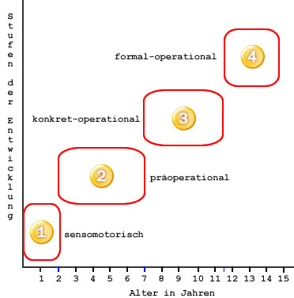
Lernvoraussetzungen
Kognitive Entwicklung
Jean Piaget (1896-1980):
entwickelte Theorie des genetischen Lernens, die sich mit der Erklärung der kognitiven Entwicklung von Kindern beschäftigt.
Im Mittelpunkt steht dabei die Interaktion eines Kindes mit seiner Umwelt.
Notes:
Entwicklungsziele:
Die Kinder wenden kognitive (das Lernmaterial organisieren/reduzieren, elaborieren, memorieren) und später metakognitive Lernstrategien (den eigenen Lernprozess planen, kontrollieren, regulieren) an. Voraussetzung dafür ist die Entwicklung des Arbeitsgedächtnisses.
Typische Entwicklungen:
Nach Piaget befinden sich die Kinder in der konkret-operationalen Stufe (7-12 Jahre). Hierbei entwickeln sie die Fähigkeit, logisch über anschauliche Informationen nachzudenken. Zudem sind sie fähig, reversibel zu denken, d. h. sie können eine Reihe von Schritten denken und dann geistig die Richtung wechseln. Sie können ihr Denken dezentrieren, das bedeutet sie können sich auf verschiedene Aspekte eines Problems konzentrieren und sie zueinander in Beziehung setzen. Dies ermöglicht die Bewältigung der Invarianz bzw. Konservierung (Verweis Umschüttversuch!). Sie sind auch besser in der hierarchischen Klassifikation und der Reihenbildung (Seriation) einschließlich transitiver Schlussfolgerungen (Inferenzen). Räumliches Denken und das Verständnis von Distanz verbessern sich, währen sie noch Schwierigkeiten in der Beurteilung ab. Überdies verbessert sich die kognitive Hemmung. Darunter versteht man die Fähigkeit, innere und äußere ablenkende Reize abzuwehren. Sie ist eine wesentliche Voraussetzung für die Selbstregulationsfähigkeit und bedingt die Konzentrationsfähigkeit bzw. Aufmerksamkeitskontrolle der Kinder.
Neben der Gehirnentwicklung trägt auch die zunehmende Verwendung von Gedächtnisstrategien (bewusstseinsfähige kognitive Aktivitäten mit dem Ziel, Informationen zu behalten) zu einer verbesserten Lernfähigkeit bei. Strategien sind: Wiederholen, Organisieren und Elaborieren.
Individuelle Unterschiede:
Individuell unterschiedliche kognitive Fähigkeiten manifestieren sich u. a. in der Intelligenz.
(Kramer et al. 2007, S. 175-187)

Slide 16
Lernvoraussetzungen
Entwicklungsstufenmodell von Piaget
Ungefähre Altersangabe | Stadium | Merkmale
0 bis 2 Jahre | sensomotorisches Stadium | Erfahrungen mit Sinnesorganen und Bewegung sammeln
2 – 6 Jahre | anschauliches Stadium | Anthropomorphismus, Magisches Denken, Egozentrismus, Zentrierung
6 – 10 Jahre | konkret-operationales Stadium | Logisches Verständnis für Invarianz; Urteile durch Logik und nicht durch Beobachtung
ab 10 Jahren | formales Stadium | Hypothetische Problemlösung

Slide 17
Lernvoraussetzungen
Kognitive Entwicklung
Entwicklungsziel: Anwendung kognitiver und später metakognitiver Lernstrategien
Typische Entwicklungen
Fähigkeit, logisch über anschauliche Informationen nachzudenken
Fähigkeiten der Konservierung/Invarianz, Reversibilität, Dezentrierung und Klassifikation
Verbesserung des räumlichen Denkens, Verständnis von Distanz und der kognitiven Hemmung
Aufmerksamkeit wird selektiver, angepasster und planvoller
zunehmende Verwendung von Gedächtnisstrategien
unterschiedliche kognitive Fähigkeiten manifestieren sich in Intelligenz
Notes:
Entwicklungsziele:
Die Kinder wenden kognitive (das Lernmaterial organisieren/reduzieren, elaborieren, memorieren) und später metakognitive Lernstrategien (den eigenen Lernprozess planen, kontrollieren, regulieren) an. Voraussetzung dafür ist die Entwicklung des Arbeitsgedächtnisses.
Typische Entwicklungen:
Nach Piaget befinden sich die Kinder in der konkret-operationalen Stufe (7-12 Jahre). Hierbei entwickeln sie die Fähigkeit, logisch über anschauliche Informationen nachzudenken. Zudem sind sie fähig, reversibel zu denken, d. h. sie können eine Reihe von Schritten denken und dann geistig die Richtung wechseln. Sie können ihr Denken dezentrieren, das bedeutet sie können sich auf verschiedene Aspekte eines Problems konzentrieren und sie zueinander in Beziehung setzen. Dies ermöglicht die Bewältigung der Invarianz bzw. Konservierung (Verweis Umschüttversuch!). Sie sind auch besser in der hierarchischen Klassifikation und der Reihenbildung (Seriation) einschließlich transitiver Schlussfolgerungen (Inferenzen). Räumliches Denken und das Verständnis von Distanz verbessern sich, währen sie noch Schwierigkeiten in der Beurteilung ab. Überdies verbessert sich die kognitive Hemmung. Darunter versteht man die Fähigkeit, innere und äußere ablenkende Reize abzuwehren. Sie ist eine wesentliche Voraussetzung für die Selbstregulationsfähigkeit und bedingt die Konzentrationsfähigkeit bzw. Aufmerksamkeitskontrolle der Kinder.
Neben der Gehirnentwicklung trägt auch die zunehmende Verwendung von Gedächtnisstrategien (bewusstseinsfähige kognitive Aktivitäten mit dem Ziel, Informationen zu behalten) zu einer verbesserten Lernfähigkeit bei. Strategien sind: Wiederholen, Organisieren und Elaborieren.
Individuelle Unterschiede:
Individuell unterschiedliche kognitive Fähigkeiten manifestieren sich u. a. in der Intelligenz.
(Kramer et al. 2007, S. 175-187)

Slide 18
Lernvoraussetzungen
Motivation und Interesse
Entwicklungsziel: Wirksamkeitserleben im eigenen Tun, Vornahme von Ursachenzuschreibungen, Weiterentwicklung der Leistungsmotivation sowie eigener Interessen, Gestaltung des eigenen Lernprozesses
Typische Entwicklungen
5-6 Jahre alte Kinder erkennen keine Ursache-Wirkungs-Verbindungen zwischen Anstrengung, Fähigkeit und Leistung
7-9 Jahre alte Kinder betrachten Anstrengung als die wesentliche Ursache für das Leistungsergebnis,
9-12 Jahre alte Kinder fangen an, zwischen Anstrengung und Fähigkeit zu trennen
Zunehmende Entwicklung selbstregulierten Lernens
Entwicklung individueller Interessen
Notes:
Entwicklungsziele:
Sich im eigenen Tun als wirksam zu erleben und zu Ursachenzuschreibungen zu tendieren, denen weitere Anstrengung folgt, stellen zentrale Ziele in dieser Entwicklungsphase dar. Dazu gehört auch eine internal regulierte Lernmotivation, d. h. Lernen, um das eigene Wissen und die eigenen Kompetenzen zu erweitern. Zudem ist auch die Weiterentwicklung der Leistungsmotivation, d. h. Lernen, um gute Ergebnisse (z. B. Noten) zu erzielen, in der Schulzeit eine wichtige Aufgabe. Die Identifikation und Weiterentwicklung eigener Interessen trägt zur Ausdifferenzierung des eigenen Selbstkonzeptes bei.
Typische Entwicklungen:
Entwicklung der Fähigkeit, zwischen Anstrengung, Aufgabenschwierigkeit, Zufall und Fähigkeit zu unterscheiden.
Drei Entwicklungsschritte sind für die mittlere Kindheit relevant:
5 bis 6 Jahre alte Kinder erkennen keine Ursache-Wirkungs-Verbindungen zwischen Anstrengung, Fähigkeit und Leistung,
7 bis 9 Jahre alte Kinder betrachten Anstrengung als die wesentliche Ursache für das Leistungsergebnis,
9 bis 12 Jahre alte Kinder fangen an, zwischen Anstrengung und Fähigkeit zu trennen.
Die Frage „erwarte ich Erfolg zu haben“, wird auch durch die Leistungsmotivationstheorie erklärt. Hier wird an das eigene Handeln ein Gütemaßstab angelegt und die Bewertung des Handlungsergebnisses wird mit der Tüchtigkeit der eigenen Person in Verbindung gebracht. Bei der Leistungsmotivation geht es also darum, etwas
gut machen zu wollen, sie orientiert sich damit vorwiegend an Kriterien der Performanz. Im Gegensatz dazu geht es bei der Lern- bzw. Aufgabenmotivation darum, etwas lernen zu wollen, um darüber Bescheid zu wissen und seine Kompetenzen zu erweitern.
Individuelle Unterschiede:
Lernende entwickeln im Verlauf der Schuljahre relativ stabile motivationale Orientierungen. Individuelle Unterschiede zeigen sich auch im Leistungsmotiv, es kann entweder vorwiegend durch Hoffnung auf Erfolg oder durch Angst vor Misserfolg geprägt sein. Hinzu kommt ein individueller Attributionsstil. Auch die Fähigkeit selbstreguliert zu lernen ist bereits in der mittleren Kindheit individuell unterschiedlich ausgeprägt.
Im Schulalter werden individuelle Interessen entwickelt. Einige Studien haben gezeigt, dass Mädchen eher personenbezogene und Jungen vermehrt gegenstandsbezogene Interessen haben; dem kann in der Schule durch die Gestaltung geschlechtsspezifischer interesseförderlicher Kontexte nachgekommen werden.
(Kramer et al. 2007, S. 175-187)

Slide 19
Lernvoraussetzungen
Emotionsregulation und soziale Kompetenz
Entwicklungsziel: Entwicklung emotionaler Intelligenz und sozialer Kompetenz
Typische Entwicklungen
Entwicklung kognitiver Emotionsregulationsstrategien
Fähigkeit zur Perspektivübernahme
Moralentwicklung: moralisches Denken wird von Regeln und Vorschriften beeinflusst, die von Autoritäten ausgehen
Aggressionen und Prüfungsangst als emotionale Probleme im Schulalter
Notes:
Entwicklungsziele:
Soziale Kompetenz umfasst Fähigkeiten, die dem Individuum helfen, seine persönlichen Ziele in sozialen Interaktionen zu erreichen und gleichzeitig positive Beziehungen zu anderen, v. a. auch zu Gleichaltrigen, aufrechtzuerhalten.
Im Schulalter kommt es zur zunehmenden Entwicklung der emotionalen Intelligenz. Hierbei geht es um das Erkennen und Verstehen eigener und fremder Gefühle, um die Regulation der eigenen Stimmung und den Gefühlsausdruck in sozialen Interaktionen sowie um das Hineinversetzen in die Gefühle/Emotionen anderer sowie darum, sich selbst zu motivieren und trotz Frustration ausdauernd bei der Sache zu bleiben.
Typische Entwicklungen:
Kinder verstehen mit ca. acht Jahren, dass Stolz eine Kombination aus zwei Arten von Freude ist
Mit ungefähr 10 Jahren haben viele Kinder kognitive Emotionsregulationsstrategien entwickelt, sie können z. B. über ihre Ziele oder die Bedeutung von Ereignissen nachdenken und ihnen so unterschiedliches Gewicht verleihen.
Eine wichtige Voraussetzung für die Entwicklung sozialer und emotionaler Kompetenz ist die Fähigkeit zur Perspektivenübernahme. Nach Selman (1984) ist die Perspektivenkoordination in der mittleren Kindheit durch drei Stufen gekennzeichnet:
Subjektive Perspektivenübernahme (4 bis 9 Jahre): Das Kind führt die Subjektivität von Perspektiven darauf zurück, dass sich Menschen in unter
Selbstreflexive Perspektivenübernahme (6 bis 12 Jahre): Die Kinder können eigenes Handeln aus der Perspektive des Gegenübers reflektieren und dessen Reaktion auf das eigene Handeln antizipieren;
Reziproke Perspektivenübernahme (10 bis 15 Jahre): Das Kind kann erkennen, dass beide Interaktionspartner die Perspektive des anderen berücksichtigen und sogar den Blickwinkel eines dritten betrachten können.
Hinsichtlich der Moralentwicklung befindet sich ein Grundschulkind nach Piaget in der heteronomen Phase (moralisches Denken wird von Regeln und Vorschriften beeinflusst, die von Autoritäten ausgehen). Nach dem Grundschulalter erlangen Kinder die Fähigkeit, moralische Entscheidungen selbstständig zu treffen (autonome Phase).
Individuelle Unterschiede:
Aggressionen und Prüfungsangst sind typische emotionale Probleme im Schulalter. Aggressive Kinder reagieren auf uneindeutige Situationen anders als nicht aggressive Kinder
(Kramer et al. 2007, S. 175-187)

Slide 20
Lernvoraussetzungen
Soziale Perspektivübernahme umfasst:
„nicht nur die Art, in der soziales oder psychologisches Wissen der einen
vom Standpunkt einer anderen Person gesehen werden mag, wie dies der
Begriff der Rollenübernahme tut, sondern umfasst wesentlich das sich
entwickelnde Verständnis dafür, wie verschiedene Blickwinkel zueinander
in Beziehung stehen und miteinander koordiniert werden.“ (Selman 1984, S. 30)
Entwickelt sich in einer Stufenabfolge
Berücksichtigt dynamische Aspekte interpersonaler Beziehungen

Slide 21
Lernvoraussetzungen
Soziale Perspektivübernahme von Selman
Ungefähre Altersangabe | Stadium
Niveau 0 3 bis 8 Jahre | Undifferenzierte und egozentrische Perspektivübernahme
Niveau 1 4 bis 9 Jahre | Differenzierte und subjektive Perspektivübernahme
Niveau 2 6 bis 12 Jahre | Selbstreflektierte/zweite Person- und reziproke Perspektivübernahme
Niveau 3 10 – 15 Jahre | Dritte Person und gegenseitige Perspektivübernahme
Niveau 4 ab 12 Jahre | Tiefpsychologische und gesellschaftlich-symbolische Perspektivübernahme

Slide 22
Lernvoraussetzungen
Soziale Perspektivübernahme von Selman 1984, S. 50
Ungefähre Altersangabe | Stadium
Niveau 0 3 bis 8 Jahre | Undifferenzierte und egozentrische Perspektivübernahme
Das Kind
  Kann bestimmte Gefühle und Gedanken bei anderen erkennen
  Unterscheidet Perspektive anderer Personen noch nicht von der eigenen
  Versteht nicht, dass andere Kinder Gefühle und Absichten anders wahrnehmen könnten als es selbst
  Kann nicht deutlich zwischen physischen und psychischen Eigenschaften von Menschen unterscheiden
  Verwechselt daher äußere Aspekte einer Handlung mit Gefühlen
  Kann absichtliches und unabsichtliches Verhalten nicht deutlich voneinander unterscheiden

Slide 23
Lernvoraussetzungen
Soziale Perspektivübernahme von Selman 1984, S. 51
Ungefähre Altersangabe | Stadium
Niveau 1 4 bis 9 Jahre | differenzierte und subjektive Perspektivübernahme
Das Kind
  kann Gedanken und Gefühle anderer Kinder von seinen eigenen unterscheiden
  kann zwischen physischen und psychischen Merkmalen von Menschen differenzieren
  kann beabsichtigte und unbeabsichtigte Handlungen voneinander unterscheiden
  sieht Vorgänge wie Denken, Meinen und Fühlen jedoch als einheitlich

Slide 24
Lernvoraussetzungen
Soziale Perspektivübernahme von Selman 1984, S. 51
Ungefähre Altersangabe | Stadium
Niveau 2 6 bis 12 Jahre | Selbstreflektierte/zweite Person- und reziproke Perspektivübernahme
Das Kind
  ist dazu fähig, eigene Gedanken und Gefühle zu reflektieren und sie aus der Perspektive der zweiten Person zu sehen
  kann die Perspektiven anderer über seinen eigenen Gefühlszustand antizipieren
  erkennt, dass diese Antizipation wiederum seine Wahrnehmung der anderen beeinflusst

Slide 25
Lernvoraussetzungen
Konzentrationsfähigkeit
gewollte Fokussierung der Aufmerksamkeit auf ein Thema
Je besser oder höher die Konzentrationsfähigkeit ist, desto länger ist ein Mensch in der Lage, sich auf dieses Ziel zu fokussieren
bei Kindern: hält im Durchschnitt etwa doppelt so viele Minuten an, wie das Kindesalter in Jahren zählt
Alter in Jahren | Dauer der Konzentration im durchschnitt
5 bis 7 | bis 15 Minuten
7 bis 10 | bis 20 Minuten
10 bis 12 | bis 25 Minuten
12 bis 16 | etwa 30 Minuten

Slide 26
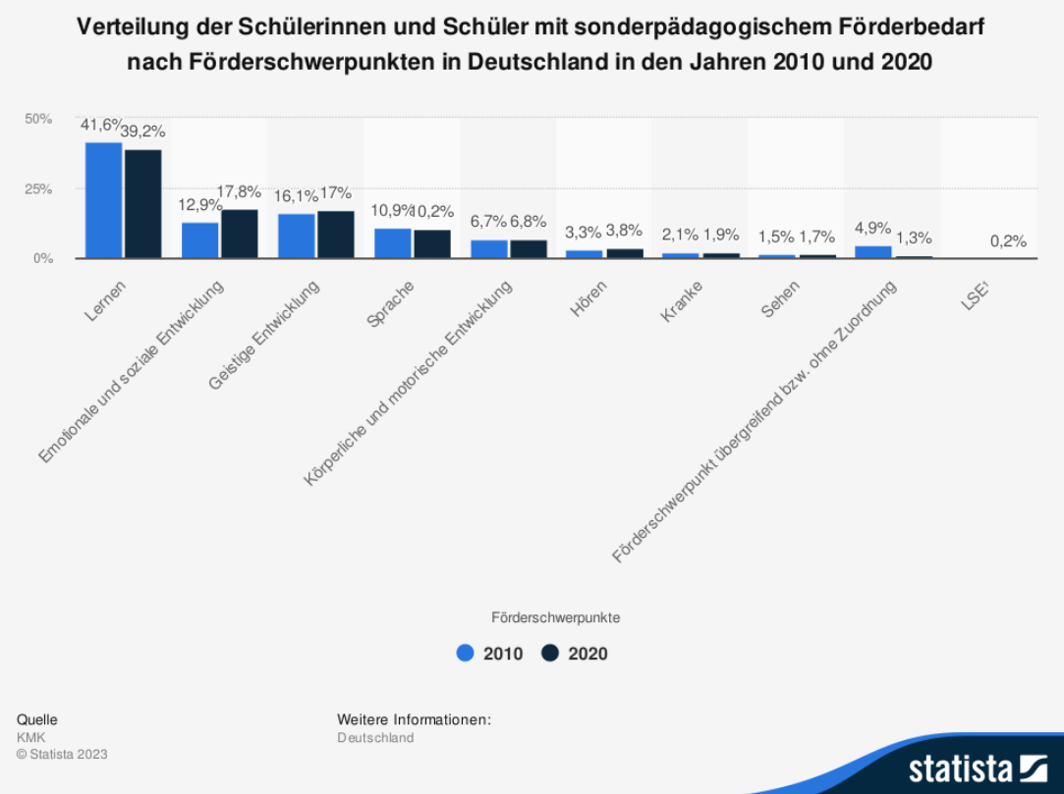
Lernvoraussetzungen
Sonderpädagogischer Förderbedarf

Slide 27
Lernvoraussetzungen
Konsequenzen für Ihre Veranstaltungen:
Bis ca. 10. Lebensjahr
Kein abstraktes Denken
Denken ist auf konkret beobachtbare Inhalte bezogen
  Beobachtung
  Modell zum Veranschaulichen abstrakter Sachverhalte
  Filme zur Repräsentation des Abstrakten
Ab ca. 10./11. Lebensjahr
Hypothetisches und formal-logisches Denken
bilden systematischer Hypothesen
Experimente sind nun möglich

Slide 28
Lernvoraussetzungen
Konsequenzen für Ihre Veranstaltungen:
Nach ca. 20 min. eine Pause einplanen, die mit den Inhalten gut kombinierbar ist, z. B.:
Trinkpause
Bewegungspause
Phantasiereise
Konzentrationsspiel
...
...

Slide 29
Lernvoraussetzungen
Konsequenzen für Ihre Veranstaltungen:
Methodenvielfalt
Rätsel- und Ratespiele
Spannungsaufbau
Zielorientierung und Teilzusammenfassungen
Wettkampf- und Vergleichsturniere
...

Slide 30

Gruppenarbeit
Arbeitsauftrag
Konzipieren Sie in Kleingruppen eine fiktive Lerngruppe, für die Sie im Verlauf der Fortbildung eine waldpädagogische Veranstaltung planen. Beschreiben Sie die institutionellen Voraussetzungen.
Vergegenwärtigen Sie sich die angenommen Lernvoraussetzungen Ihrer Lernenden, indem Sie sich die entsprechenden Stellen/Folien dieser Sitzung noch einmal ansehen. Notieren Sie diese.
Diskutieren Sie in Ihren Kleingruppen:
  Welche Konsequenzen (Herausforderungen) ergeben sich, mit Blick auf die Entwicklung der Lernenden, für Ihre Veranstaltungen bzw. Ihre Tätigkeit als Pädagogin/Pädagoge?
  Wie können Sie die Kinder (in Ihren Veranstaltungen) bei ihrer Entwicklung unterstützen? (Handlungsmöglichkeiten, ...)
45 min Erarbeitung
15 min Diskussion
Prof. Dr. Björn Egbert
egbert@uni-potsdam.de
      30
hallo
Notes:
Entwicklung des Selbst und der Persönlichkeit
Entwicklungsunterstützung:
Die Kinder müssen in der Entwicklung eines positiven und realistischen Fähigkeitsselbstkonzept unterstützt werden. Durch den Vergleich mit leistungsstärkeren Schülern sinkt das Fähigkeitsselbstkonzept bei leistungsschwächeren und umgekehrt (big fish little pond effekt). Möglichkeiten der Unterstützung sind: Binnendifferenzierung des Unterrichts und Bezugsnormorientierung. Kinder sollen weniger in den Wettbewerb mit anderen treten, sondern in den Wettbewerb mit sich selber.
Kognitive Entwicklung
Entwicklungsunterstützung:
leistungsschwache, aber auch hochbegabte Schülerinnen und Schüler profitieren von einer Förderung kognitiver und metakognitiver Lernstrategien.
Elaboration oder metakognitive Strategien können Kindern über Modelllernen näher gebracht werden.
Lehrkraft als Modell, das laut denkend Einblick in die eigenen Lernstrategien gewährt
Lehrkräfte können vorbildlich handeln, indem sie
ihre eigenen metakognitiven Strategien kommunizieren
auf spezielle Anforderungen der Aufgabe hinweisen,
wirksame Strategien vorschlagen,
den Wert der Selbstkorrektur betonen bzw. mit den Kindern über die Vorgehensweisen beim Lernen sprechen
Motivation und Interesse
Entwicklungsunterstützung:
Rückmeldungen sollten insgesamt betrachtet sachlich und informativ sein und den individuellen Fortschritt verdeutlichen.
Misserfolge sollten nach Möglichkeit auf Anstrengung (und nicht auf Fähigkeit) attribuiert werden, damit sie (von der Person selbst) kontrollierbar bleiben.
Kinder sollten Lernanforderungen möglichst selbstbestimmt übernehmen -> psychologische Bedürfnisse Soziale Einbindung, Kompetenzerleben und Autonomieerleben spielen eine zentrale Rolle.
Emotionsregulation und soziale Kompetenz
Entwicklungsunterstützung:
Sozialisation emotionaler Reaktionen wichtig, also einerseits die Art, wie Eltern oder Lehrkräfte über eigene Emotionen sprechen (z. B. authentisch und wertschätzend) und andererseits wie sie auf Gefühle der Kinder reagieren (z. B. ernst nehmen und akzeptieren).

Slide 31
Exkurs: Heterogenität und Differenzierung
Begriffliche Annäherung
Heterogenität = Ungleichartigkeit, Verschiedenheit, Differenz
setzt ein Vergleichsmerkmal voraus (relationaler Begriff) → bezeichnet also keine Tatsache
Vergleich zugrunde gelegte Eigenschaften und Merkmale können sich über die Zeit verändern (Wandlungs- und Transformationsprozesse)
Prof. Dr. Björn Egbert
egbert@uni-potsdam.de
      31
h

Slide 32
Exkurs: Heterogenität und Differenzierung
5 min Diskussion
Welche Dimensionen von Heterogenität können unterschieden werden?
Nennen Sie Beispiele.

Slide 33
Exkurs: Heterogenität und Differenzierung
Dimensionen von Heterogenität (Heinzel, 2008)
Sozialer und ökonomischer Hintergrund (SES)
  Einkommen, Ausbildung und Berufe der Eltern
Ethnizität/Kultur/Sprache
  Nationalität, Geburtsland, Sprachgebrauch
Leistungsvermögen/Lernvoraussetzungen
  Vorwissen, kognitive Fähigkeiten, sonderpädagogische Förderbedarfe
Gender
Alter
Persönlichkeitseigenschaften
Prof. Dr. Björn Egbert
egbert@uni-potsdam.de
      33
h

Slide 34
Exkurs: Heterogenität und Differenzierung
Wahrnehmung von Heterogenität
als Belastung (bei Ideal der Homogenität) → Aber: ausbleibende Individualisierung, Lernen im Gleichschritt und fehlende Schülerzentrierung führen zu Ablehnung der Schule, Schulverdruss und Konflikten in schulischen Sozialbeziehungen
als Herausforderung → weder als Problem verteufeln, noch zu einer Chance in der Gestaltung und Entwicklung von Schule und Unterricht stilisieren
als Chance → Herstellung von Bildungs- und Chancengerechtigkeit, Diversity Ansatz
(Hagedorn, 2018)
Prof. Dr. Björn Egbert
egbert@uni-potsdam.de
      34
h
Notes:
Heterogenität als Belastung: „Heterogenität in der Schule kann dann zu einem Problemfeld werden, wenn Heterogenität zu einer Irritation und Störung gewohnter Handlungsabläufe und Handlungsroutinen führt und wenn sich insbesondere Lehrerinnen und Lehrer mit neuen belastenden Herausforderungen konfrontiert sehen, die den Anschein erwecken, als seien diese Herausforderungen im Zeichen von Heterogenität so etwas wie neue gesellschaftliche Phänomene oder soziale Tatsachen, von denen sie selbst als Lehrerin oder Lehrer lediglich betroffen ist“ (Hagedorn, 2018, S. 184).

Slide 35
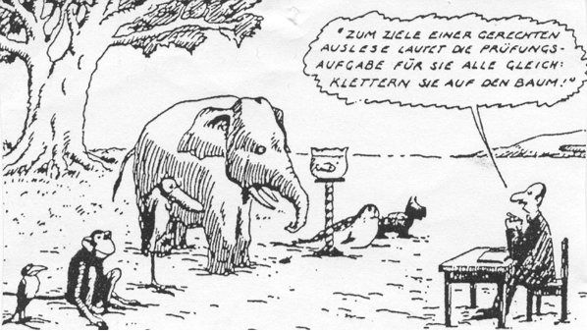
Exkurs: Heterogenität und Differenzierung
Umgang mit Heterogenität in Bildungsinstitutionen
Quelle: https://www.roennkamp.de/schulkonzept/differenzierung-und-individualisierung
Prof. Dr. Björn Egbert
egbert@uni-potsdam.de
      35
h

Slide 36
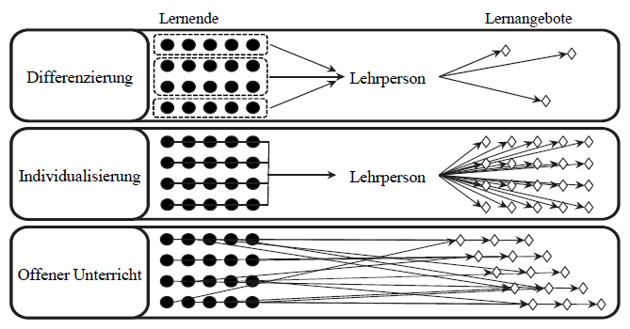
Exkurs: Heterogenität und Differenzierung
Umgang mit Heterogenität
Möglichkeiten des Umgangs mit Heterogenität:
ignorieren,
Kinder müssen sich anpassen,
Unterricht anpassen
(Hess & Lipowsky, 2017, S. 24)
Prof. Dr. Björn Egbert
egbert@uni-potsdam.de
      36
h

Slide 37
Exkurs: Heterogenität und Differenzierung
Differenzierung
→ als logische Konsequenz zur Begegnung von Heterogenität
„bezeichnet alle Maßnahmen schul- und unterrichtsorganisatorischer Art, die zur Förderung von Schülern und Schülerinnen oder von Lerngruppen aufgrund unterschiedlicher Neigungen, Begabungen, Interessen, Schwächen und Stärken unter Berücksichtigung des jeweiligen Entwicklungsstandes ergriffen werden, was zu einer Individualisierung des Unterrichts beiträgt.“ (Saalfrank, 2008, S. 66-67)
→ Definition gilt auch für Ihren Bereich der Pädagogik!
Formen der Differenzierung:
äußere Differenzierung
innere Differenzierung
Prof. Dr. Björn Egbert
egbert@uni-potsdam.de
      37
h

Slide 38
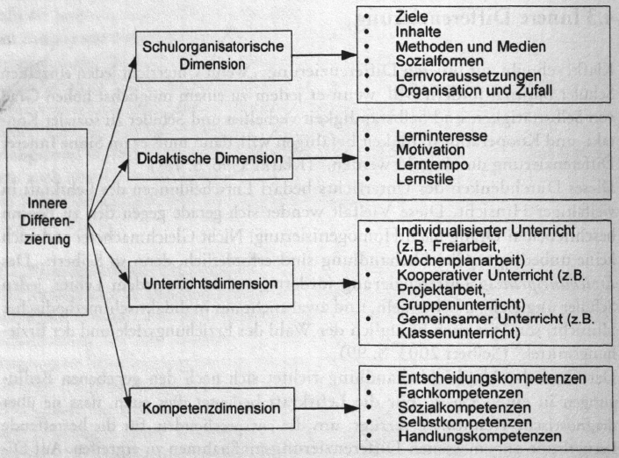
Exkurs: Heterogenität und Differenzierung
Innere Differenzierung
bezeichnet eine Binnendifferenzierung innerhalb einer bestimmten Lerngruppe.
Veranstaltungen sind an heterogenen Lernvoraussetzungen und Lernprozessen der Kinder orientiert, um optimale Lernmöglichkeiten für alle Kinder zu schaffen und Chancengerechtigkeit zu gewährleisten
(Saalfrank, 2008, S. 72)
Prof. Dr. Björn Egbert
egbert@uni-potsdam.de
      38
h

Slide 39
Exkurs: Heterogenität und Differenzierung
Natürliche Differenzierung
gleiches Lernangebot für alle Kinder
besonders geeignet sind offene Aufgaben → Kinder können diese auf ihrem Niveau lösen
Angebot ist inhaltlich ganzheitlich und weist Mindestmaß an Komplexität auf → naturgemäß unterschiedliche Schwierigkeitsgrade gegeben
Lösungswege, Darstellungsformen, Hilfsmittel, manchmal sogar die Problemstellungen selbst sind freigestellt
soziales Mit- und Voneinanderlernen wird auf natürliche Art und Weise erzeugt, da es von der Sache her sinnvoll ist, unterschiedliche Zugangsweisen auszutauschen
(Krauthausen & Scherer, 2011)
Prof. Dr. Björn Egbert
egbert@uni-potsdam.de
      39
h

Slide 40
Gruppenarbeit
Arbeitsauftrag
Welche Argumente sprechen für bzw. gegen die Umsetzung von Differenzierung in Ihren Veranstaltungen? Diskutieren Sie in Ihren Kleingruppen Pro- und Contra-Argumente und ziehen Sie ein persönliches Fazit.
Welche Möglichkeiten der Differenzierung können Sie in Ihrer geplanten waldpädagogischen Veranstaltung einbeziehen? Diskutieren und notieren Sie Möglichkeiten.
20 min Erarbeitung
10 min Diskussion
Prof. Dr. Björn Egbert
egbert@uni-potsdam.de
      40
hallo
Notes:
Entwicklung des Selbst und der Persönlichkeit
Entwicklungsunterstützung:
Die Kinder müssen in der Entwicklung eines positiven und realistischen Fähigkeitsselbstkonzept unterstützt werden. Durch den Vergleich mit leistungsstärkeren Schülern sinkt das Fähigkeitsselbstkonzept bei leistungsschwächeren und umgekehrt (big fish little pond effekt). Möglichkeiten der Unterstützung sind: Binnendifferenzierung des Unterrichts und Bezugsnormorientierung. Kinder sollen weniger in den Wettbewerb mit anderen treten, sondern in den Wettbewerb mit sich selber.
Kognitive Entwicklung
Entwicklungsunterstützung:
leistungsschwache, aber auch hochbegabte Schülerinnen und Schüler profitieren von einer Förderung kognitiver und metakognitiver Lernstrategien.
Elaboration oder metakognitive Strategien können Kindern über Modelllernen näher gebracht werden.
Lehrkraft als Modell, das laut denkend Einblick in die eigenen Lernstrategien gewährt
Lehrkräfte können vorbildlich handeln, indem sie
ihre eigenen metakognitiven Strategien kommunizieren
auf spezielle Anforderungen der Aufgabe hinweisen,
wirksame Strategien vorschlagen,
den Wert der Selbstkorrektur betonen bzw. mit den Kindern über die Vorgehensweisen beim Lernen sprechen
Motivation und Interesse
Entwicklungsunterstützung:
Rückmeldungen sollten insgesamt betrachtet sachlich und informativ sein und den individuellen Fortschritt verdeutlichen.
Misserfolge sollten nach Möglichkeit auf Anstrengung (und nicht auf Fähigkeit) attribuiert werden, damit sie (von der Person selbst) kontrollierbar bleiben.
Kinder sollten Lernanforderungen möglichst selbstbestimmt übernehmen -> psychologische Bedürfnisse Soziale Einbindung, Kompetenzerleben und Autonomieerleben spielen eine zentrale Rolle.
Emotionsregulation und soziale Kompetenz
Entwicklungsunterstützung:
Sozialisation emotionaler Reaktionen wichtig, also einerseits die Art, wie Eltern oder Lehrkräfte über eigene Emotionen sprechen (z. B. authentisch und wertschätzend) und andererseits wie sie auf Gefühle der Kinder reagieren (z. B. ernst nehmen und akzeptieren).

Slide 41
Veranstaltungen planen – Überblick
Vergegenwärtigung der Lernvoraussetzungen der Kinder, Jugendlichen und jungen Erwachsenen
Curriculare Rahmenbedingungen einsehen
Sachanalyse und didaktische Reduktion
Kompetenzorientierung und inhaltliche Auswahl treffen
Lernziele und Teilziele für die Veranstaltung formulieren
Veranstaltungsthemen und -schwerpunkte formulieren
Veranstaltungen planen und strukturieren
Überlegungen zur methodischen Umsetzung treffen
Lernaufgaben/Arbeitsblätter entwickeln
Überlegungen zur Mediennutzung treffen

Slide 42

Curriculare Rahmenbedingungen
Bildungsplan für Kindergärten (Berlin-Brandenburg)
„Ziel der »Grundsätze elementarer Bildung in Einrichtungen der Kindertagesbetreuung im Land Brandenburg« ist es sicherzustellen, dass allen Kindern in den Tageseinrichtungen des Landes die erforderlichen Bildungsmöglichkeiten eröffnet werden. [...]
Wie das Kindertagesstättengesetz bestimmt, unterstützen sie die natürliche Neugier der Kinder, fordern deren eigenaktive Bildungsprozesse heraus, greifen die Themen der Kinder auf und erweitern sie. Auf diese Weise ergänzen und unterstützen die Einrichtungen der Kindertagesbetreuung die Erziehung in der Familie und ermöglichen den Kindern Erfahrungen über den Familienrahmen hinaus“ (MBJS, 2004)

Slide 43
Curriculare Rahmenbedingungen
Bildungsplan für Kindergärten (Berlin-Brandenburg)
Bildungsbereiche:
Körper, Bewegung und Gesundheit,
Sprache, Kommunikation und Schriftkultur,
Musik,
Darstellen und Gestalten,
Mathematik und Naturwissenschaft,
Soziales Leben
Informationen zu den Bildungsbereichen:
Bildungsbereiche sind untereinander gleichrangig; die Abfolge stellt somit keine Wertung dar
Ziel: in der Benennung von Bildungsbereichen wird die Möglichkeit gesehen, Grundsätze elementarer Bildung zu bestimmen. Bildungsbereiche geben dem pädagogischen Konzept einen Rahmen, der Planung eine Orientierung, der Beobachtung und der Reflexion ein Auswertungsraster.

Slide 44
Curriculare Rahmenbedingungen
Rahmenlehrplan 1-10 (Berlin-Brandenburg)
„Mit Lehrplan wird die Zusammenstellung von Erziehungszielen, Lehrinhalten und Lehrmethoden bezeichnet, die für eine bestimmte Schulart, für verschiedene Fächer und Jahrgangsstufen gelten.“ (Neuhaus-Siemon 2014, S. 331)
Teil A: Bildung und Erziehung
Überblick über konzeptionelle Grundsätze des RLP, fach­über­greifende Bildungs- und Erziehungs­aufgaben, Grund­sätze für Lernen und Unterricht sowie Leistungs­feststellung und -bewertung
Teil B: Fächerübergreifende Kompetenzentwicklung
beschreibt Bereiche überfachlicher Kompetenzentwicklung (Sprach- und Medienbildung), Übergreifende Themen (z. B. Demokratiebildung, Interkulturelle Bildung, Nachhaltigkeit, ...)
Teil C: Fächer → z. B. Sachunterricht, ...

Slide 45
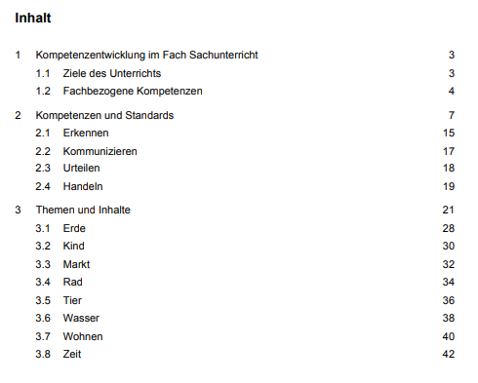

Curriculare Rahmenbedingungen
Rahmenlehrplan Teil C – Sachunterricht
Blick in den Rahmenlehrplan...

Slide 46
Gruppenarbeit
Arbeitsauftrag
Überlegen Sie, wie Sie unter Zuhilfenahme eines Lehrplans (z. B. Sachunterricht) unter Berücksichtigung der ausgewiesenen Themen/Kompetenzen systematische Anknüpfungspunkte für ein waldpädagogisches Angebot für IHRE fiktiven Lerngruppe gestalten können.
Blick in den Lehrplan.
15 min Erarbeitung
10 min Diskussion
Prof. Dr. Björn Egbert
egbert@uni-potsdam.de
      46
hallo

Slide 47
Veranstaltungen planen – Überblick
Vergegenwärtigung der Lernvoraussetzungen der Kinder, Jugendlichen und jungen Erwachsenen
Curriculare Rahmenbedingungen einsehen
Sachanalyse und didaktische Reduktion
Kompetenzorientierung und inhaltliche Auswahl treffen
Lernziele und Teilziele für die Veranstaltung formulieren
Veranstaltungsthemen und -schwerpunkte formulieren
Veranstaltungen planen und strukturieren
Überlegungen zur methodischen Umsetzung treffen
Lernaufgaben/Arbeitsblätter entwickeln
Überlegungen zur Mediennutzung treffen

Slide 48
Sachanalyse und didaktische Reduktion
Die Sachanalyse ….
dient der Darstellung des Sach- bzw. Fachwissens (kurz und prägnant), dass die Lehrperson benötigt, um ‚die Sache‘ zu verstehen und sachgemäß mit ihr umgehen zu können.
klärt den eigentlichen Veranstaltungsinhalt, stellt diesen ggf. in einen größeren Zusammenhang.
wird benötigt, um z. B. den Bildungswert sowie erforderliche Kompetenzen und Lehr-/Lernziele bestimmen zu können.

Slide 49
Sachanalyse und didaktische Reduktion
Professionswissen
Fachwissen
Fachdidaktisches Wissen
Pädagogisches Wissen
→ das haben Sie bereits
→ dieses Wissen erarbeiten Sie sich in dieser Veranstaltung

Slide 50
Sachanalyse und didaktische Reduktion
Zertifizierungen Besuchte Fachkurse
Abschlussnoten
Motivation
Interesse
Professionswissen
Fachwissen
Fachdidaktisches Wissen
Pädagogisches Wissen
Fachliches Wissen auf Niveau eines allgemeinen vertiefenden Lehrbuchess
Fachdidaktisches Wissen über fachspezifische Inhalte
Fachdidaktisches Wissen über fachspezifische Schülerkognition
Fachdidaktisches Wissen über die Vermittlung fachspezifischer Inhalte
Fachliches Wissen auf Schülerniveau
Wissen über Klassenführung
Wissen über Lehrziele und Lernprozesse
Wissen über Instruktionsprinzipien
Allgemein
Allgemein
Allgemein
Themenspezifisch
Themenspezifisch
Themenspezifisch

Slide 51
Sachanalyse und didaktische Reduktion
Allgemein:
Herausarbeiten von:
  Struktur des Inhalts
  Beziehungen zwischen Elementen und Teilgebieten
Inhalt in größere Zusammenhänge einordnen
Grundlage für alle weiteren didaktischen und methodischen Überlegungen und Entscheidungen
Da ist sie wieder, die didaktische
Analyse nach Klafki.

Slide 52

Sachanalyse und didaktische Reduktion
Vorteile für Sie:
Überprüfen, ob Sie in den fachlichen Grundlagen Ihrer Veranstaltungen sicher sind
Lücken aufdecken und schließen
geschriebene Texte offerieren, wie intensiv sie sich mit dem Lerngegenstand auseinander gesetzt haben
(vgl. Esslinger-Hinz et al. (2013). Der ausführliche Unterrichtsentwurf S. 41)

Slide 53

Sachanalyse und didaktische Reduktion
Vorteile für Andere:
liefert die Information für z. B. Interessierte
gibt einen Überblick über den Inhalt Ihrer Veranstaltung
Didaktisch-methodische Entscheidungen können besser nachvollzogen werden
Bildquelle: Kollegiale Beratung und Hospitationen in der Lehre für das Lehramt - LeLA-UP - Forschung und Entwicklung - Zentrum für Lehrerbildung und Bildungsforschung (ZeLB) - Universität Potsdam (uni-potsdam.de)
(vgl. Esslinger-Hinz et al. (2013). Der ausführliche Unterrichtsentwurf S. 41)

Slide 54
Sachanalyse und didaktische Reduktion
Fachlich unsichere angehende Pädagoginnen und Pädagogen…
… weichen auf einseitig lehrerzentrierte Veranstaltungen und
vermeintlich sichere methodische Entscheidungen wie darbietende Arbeitsblätter oder Texte aus.
… versuchen Offenheit und daraus resultierende Lernendenfragen zu vermeiden.
Fachkompetenz macht sicher und entlastet

Slide 55
Sachanalyse und didaktische Reduktion
Keine Sorge…
Sie können nicht in jedem Bereich gleichermaßen ein/e Experte/Expertin sein
Sofort ist dies ebenfalls nicht umsetzbar
Deshalb: Vermeiden Sie das oft gehörte Mut zur Lücke
Setzen Sie sich mit den Inhalten auseinander die für Sie fremd sind
Trainieren Sie die Fertigkeiten die Ihnen fehlen
Erforschen Sie Unbekanntes
Sammeln Sie schon jetzt Materialien, welche Sie im Laufe Ihrer Tätigkeiten erweitern

Slide 56
Sachanalyse und didaktische Reduktion
aus Sicht der jeweiligen Wissenschaft gilt:
z. B. Begriffe wie Kraft, Energie, Arbeit sind im Alltag anders besetzt, als in der Physik oder in den Sozialwissenschaften
Ziel für Ihren Entwurf: Differenzen der Begriffsinhalte aufgreifen und Bedeutungen klären!
Welche Fachbegriffe werden gezielt in Ihrer Veranstaltung kommuniziert?
Ziel für die Veranstaltung: bei Lernenden Verstehensprozesse befördern und das Alltagsniveau überschreiten

Slide 57
Sachanalyse und didaktische Reduktion
Leitfragen zur Sachanalyse:
Was ist die Sache? Und was nicht?
Welche wissenschaftlichen Quellen muss ich heranziehen, um im Unterricht zu vermitteln, was dem Stand der wissenschaftlichen Erkenntnis entspricht?
Welche Bedeutung hat ‚die Sache‘ in der Fachwissenschaft?
In welchen größeren Zusammenhang ist ‚die Sache‘ einzuordnen?
Gibt es Verbindungen zu anderen Themenkreisen?
Wie geht die Wissenschaft an die Sache heran? Welche Begriffe, Methoden, Operationen sind zentral?
Welche wissenschaftlichen Erkenntnisse liegen bezüglich des Unterrichtsgegenstandes vor?
(Gonschorek & Schneider 2007, S. 283)

Slide 58
Sachanalyse und didaktische Reduktion
Leitfragen zur Sachanalyse:
Welche Struktur und einzelnen Elemente weist das Thema auf? Welche Inhalte sollten voraus gegangen sein/ welche folgen?
Welche fachlichen Schwierigkeiten sind mi dem Thema verknüpft?
Welche […] Gesetzmäßigkeiten sind erkennbar/ herauszuarbeiten?
Welche Eingrenzung der Sache ist bezüglich der Lerngruppe bzw. der unterrichtlichen Absicht notwendig und sinnvoll?
(Gonschorek & Schneider 2007, S. 283)

Slide 59
Sachanalyse und didaktische Reduktion
Rückfragen an sich selbst…
Ist die fachliche Fundierung meiner Veranstaltung tragfähig in Umfang und Tiefe mit Blick auf die Lerngruppe?
Habe ich in ausreichender Anzahl überschaubare Begriffsinhalte der Veranstaltung herausgearbeitet?
Sind zentrale Fachbegriffe geklärt?
Sind die von mir verwendeten Informationsquellen aktuell und habe ich die Referenzen angegeben?

Slide 60
Gruppenarbeit
ggf. Arbeitsauftrag (sofern Internetzugang)
Wählen Sie einen thematischen Schwerpunkt für eine potentielle waldpädagogische Veranstaltung aus (ggf. mit Bezug auf einen Lehrplan).
Verfassen Sie eine knappe Sachanalyse zu diesem Schwerpunkt.
30 min Erarbeitung
10 min Diskussion
Prof. Dr. Björn Egbert
egbert@uni-potsdam.de
      60
hallo

Slide 61
Veranstaltungen planen – Überblick
Vergegenwärtigung der Lernvoraussetzungen der Kinder, Jugendlichen und jungen Erwachsenen
Curriculare Rahmenbedingungen einsehen
Sachanalyse und didaktische Reduktion
Kompetenzorientierung und inhaltliche Auswahl treffen
Lernziele und Teilziele für die Veranstaltung formulieren
Veranstaltungsthemen und -schwerpunkte formulieren
Veranstaltungen planen und strukturieren
Überlegungen zur methodischen Umsetzung treffen
Lernaufgaben/Arbeitsblätter entwickeln
Überlegungen zur Mediennutzung treffen

Slide 62
Überlegen Sie mal!
5 min Partnerarbeit, 10 min Diskussion
Was verstehen Sie unter dem Begriff Kompetenzen?
Was bewirkt die Orientierung an Kompetenzen in Ihren Veranstaltungen?

Slide 63
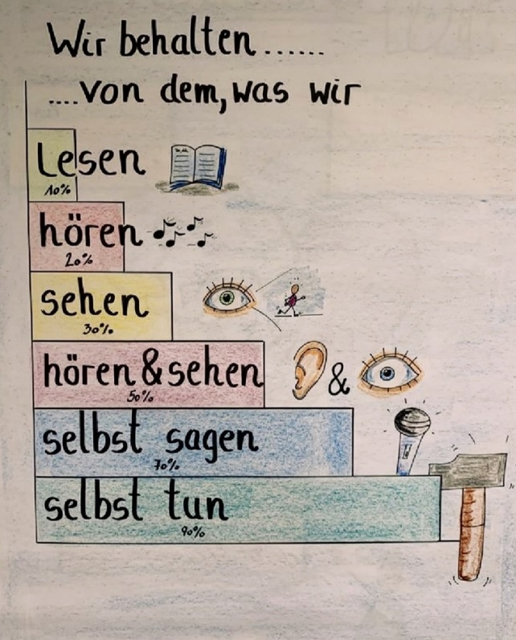
Kompetenzorientierung
Was sind Kompetenzen?
Weinert (2001):
Kompetenzen sind „die bei Individuen verfügbaren oder durch sie erlernbaren kognitiven Fähigkeiten und Fertigkeiten, um bestimmte Probleme zu lösen, sowie die damit verbundenen motivationalen, volitionalen (d. h. absichts- und willensbezogenen) und sozialen Bereitschaften und Fähigkeiten, um die Problemlösungen in variablen Situationen erfolgreich und verantwortungsvoll nutzen zu können.“
Kompetenz ermöglicht Performanz
Bildquelle: pinterest.de

Slide 64
Kompetenzorientierung
Was sind Kompetenzen?
Kompetenzen:
Leistungsdispositionen zur Bewältigung größerer Anforderungsklassen, die ihren Niederschlag in Handlungsfähigkeit finden (Vollzug von komplexen Lernhandlungen vs. Faktenwissen reproduzieren)
Sind NICHT NUR kognitive Leistungsdispositionen!
Notes:
Daher sind Kompetenzen Leistungsdispositionen zur Bewältigung größerer Anforderungsklassen, die ihren Niederschlag in Handlungsfähigkeit finden (Vollzug von komplexen Lernhandlungen vs. Faktenwissen reproduzieren). Es sind n i c h t nur kognitive Leistungsdispositionen, sondern Fähigkeiten zur Bewältigung von größeren Anforderungsklassen (domänenspezifisch und domänenübergreifend), bei denen stets die gesamte Persönlichkeit des Kindes integriert ist (= Sinnstiftendes Lernen) (vgl. Giest, Hartinger & Kahlert 2008).

Slide 65
Kompetenzorientierung
Was sind Kompetenzen?
Kompetenzen sind weder nur WISSEN (deklarativ oder prozedural)
noch nur KÖNNEN (Skills).
Kompetenzen ermöglichen erfolgreiches selbstreguliertes
Handeln in ganzen Klassen von Anforderungen!
Notes:
Kompetenz ist also nicht allein das Wissen (vor allem nicht Faktenwissen) und auch nicht die Fertigkeit (Skills) oder nur Momente der formalen Bildung, sondern die Fähigkeit zur erfolgreichen Anforderungsbewältigung, die im selbstregulierten Handeln zum Ausdruck kommt. Die Fähigkeit zur erfolgreichen Anforderungsbewältigung bezieht sich jedoch nicht auf singuläre Anforderungen, sondern auf Klassen von Anforderungen. Mit anderen Worten besitzen Kompetenzen exemplarischen Charakter, d.h. sie sind konkretisierbar (anwendbar) auf konkrete Anforderungen. Damit haben sie einen heuristischen Wert, sie garantieren keine erfolgreiche Bewältigung jeder Anforderung, sondern die Fähigkeit analoge Anforderungen prinzipiell bewältigen zu können. (Die Lesekompetenz (z.B.) gestattet das erfolgreiche Erlesen von „normalen“ Texten, aber nicht das Verstehen von spezifischen Fachtexten.)
In Kompetenzen gehen deklarative Komponenten des Wissen ein (Wissen WAS), prozedurale (Wissen WIE) sowie metakognitive (Wissen WARUM) als auch motivationale (Antrieb), volitive (willensmäßige) und emotionale (gefühlsmäßige).

Slide 66
Kompetenzorientierung
Warum Kompetenzorientierung?
Bund-Länder-Kommission (1997):
  „Allgemeinbildung oder Grundbildung hat heute die Aufgabe, jene Basisqualifikationen zu vermitteln, die für eine verständige und reflektierbare Teilhabe am gesellschaftlichen und öffentlichen Leben angesichts von Normdissens und vielfältigen Traditionen und Kulturen unentbehrlich sind und das Wissensfundament zu legen, von dem Weiterlernen mit einiger Aussicht auf Erfolg ausgehen kann.“
Notes:
Ich möchte daher klären, was mit der Kompetenzorientierung bewirkt werden soll (Warum), was Kompetenzen genau ausmacht (Was) und was es bedeutet, kompetenzorientiert zu unterrichten (Wie).
Im Zitat werden zwei wichtige Kernbegriffe zur Analyse des Bildungswertes möglicher Inhalte des Sachunterrichts benannt. Es geht a) um die Basisqualifikationen für Teilhabe am gesellschaftlichen Leben und b) um das Wissensfundament für das Weiterlernen.
Eigentlich kann uns diese Schwerpunktsetzung nicht überraschen, denn in ihr spiegeln sich auch die zwei Dimensionen der (normativ vorgegebenen) Aufgabe des Sachunterrichts wider: Hilfe zur Erschließung der Lebenswirklichkeit zugeben und gleichzeitig die Anschlussfähigkeit des erworbenen Wissen zu gewährleisten, um insgesamt dazu beizutragen, dass das Kind „in der Welt“ sein kann.

Slide 67
Die Orientierung an Kompetenzen bewirkt, dass …
Kompetenzorientierung
der Blick auf die Lernergebnisse (Outcome) von Lernenden gelenkt,
das Lernen auf die Bewältigung von Anforderungen und nicht nur auf den Aufbau von zunächst ungenutztem Wissen ausgerichtet und
das Lernen als kumulativer Prozess organisiert wird (KMK 2004, S. 16).
Paradigmenwechsel von Input- zur Output-Orientierung

Slide 68
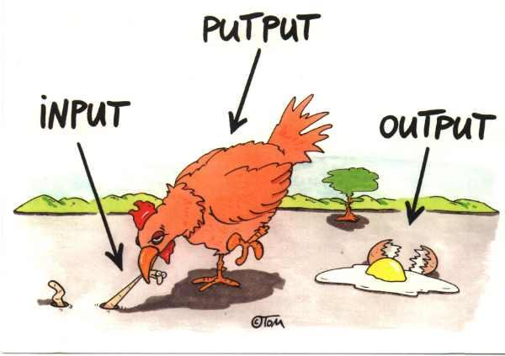
Die Orientierung an Kompetenzen bewirkt, dass …
Kompetenzorientierung
Notes:
Alt: Inputsteuerung des Bildungssystems
Qualitätssicherung durch möglichst genaue Detailregelungen (Lehrpläne und Rahmenrichtlinien, Ausbildungsbestimmungen für Lehrpersonen, Prüfungsrichtlinien, Finanzplanung)
Neu: Outputsteuerung des Bildungssystems
Qualitätssicherung durch Fokussierung auf die Ergebnisse von Bildungsprozessen (Aufbau von Kompetenzen, Wissensstrukturen, Einstellungen, Überzeugungen, Werthaltungen)

Slide 69
Kompetenzorientierung
Abgrenzung: Kompetenzen – Ziele – Standards
Kompetenzen… | Ziele… | Standards…
ermöglichen die „erfolgreiche Bewältigung komplexer Anforderungen in spezifischen Situationen. Kompetentes Handeln schließt den Einsatz von Wissen, von kognitiven und praktischen Fähigkeiten genauso ein, wie Verhaltenskomponenten (Haltung, Gefühle, Werte und Motivation)“ (Meier 2013, S. 95) | „beschreiben Zwischenschritte auf dem (langen) Weg der Kompetenzentwicklung.“ (Meier 2013, S. 95) Sie geben den angestrebten Lernzuwachs in Bezug auf einen bestimmten Inhalt wieder. | Formulieren die (Teil-) Kompetenzen, die die Lernenden zu einem bestimmten Zeitpunkt erreicht haben sollen. Sie legen verbindliche Inhalte fest und dienen als Basis für die Leistungsüberprüfung.
(vgl. Meier 2013, S. 91 ff.)

Slide 70
Veranstaltungen planen – Überblick
Vergegenwärtigung der Lernvoraussetzungen der Kinder, Jugendlichen und jungen Erwachsenen
Curriculare Rahmenbedingungen einsehen
Sachanalyse und didaktische Reduktion
Kompetenzorientierung und inhaltliche Auswahl treffen
Lernziele und Teilziele für die Veranstaltung formulieren
Veranstaltungsthemen und -schwerpunkte formulieren
Veranstaltungen planen und strukturieren
Überlegungen zur methodischen Umsetzung treffen
Lernaufgaben/Arbeitsblätter entwickeln
Überlegungen zur Mediennutzung treffen

Slide 71
Lernzielformulierung
Wozu Lernziele formulieren?
Für Sie:
Klarheit über Zielstellungen und Inhaltsaufwahl bzw. Schwerpunktlegung der eigenen Veranstaltung (didaktische Reduktion)
Für Sie und Ihre Lernenden/Lerngruppe:
roter Faden bei der Planung, Strukturierung und Durchführung der Veranstaltung
Aber insbesondere als Instrument zur Überprüfung des Lernerfolgs
(vgl. Döring 2010)

Slide 72
Lehr- bzw. Lernziele:
Lernzielformulierung
Ein Lehrziel ist die sprachlich artikulierte Vorstellung über die durch Unterricht angestrebte beobachtbare Verhaltensänderung oder nicht beobachtbare Verhaltensdisposition eines Lernenden.
(vgl. H. Meyer: Trainingsbogen zur Lernzielanalyse)
„Der Begriff 'Lernziel' täuscht darüber hinweg, dass es eigentlich Lehrziele sind, die der Lehrende in seiner Planung formuliert. Lehrziele, die sich der Lehrende setzt, werden aber noch nicht automatisch zu Lernzielen der Schüler“ (Hartmut Lenhard).

Slide 73
Lehr- bzw. Lernziele:
Lernzielformulierung
Lernziele haben immer
eine Verhaltenskomponente (Was kann ich beobachten?)
und eine Inhaltskomponente (An welchen Gegenständen wird gelernt, wird ein Lernzuwachs gewonnen?)!
Außerdem enthalten sie…
Bedingungen, unter denen das Verhalten gezeigt werden soll und
Kriterien für die Beurteilung des Lernfortschritts

Slide 74
Lehr- bzw. Lernziele:
Lernzielformulierung
Besonders wichtig sind beobachtbare Indikatoren!
Eindeutige Formulierung | Nicht eindeutige Formulierung
nennen, erklären, beschreiben, anwenden, ausführen, zuordnen, vergleichen, zusammenfassen | wissen, verstehen, kennen, glauben, vertraut sein mit, interessiert sein an, informiert sein
Merke:
Wen ich etwas nicht beobachten/überprüfen kann, weiß ich nicht, ob das Ziel erreicht wurde.

Slide 75
Lehr- bzw. Lernziele:
Lernzielformulierung
Lernzieltaxonomie:
Bei der Formulierung von Lernzielen können verschiedene Niveaustufen
unterschieden werden, die ein Lernziel an ein angestrebtes Lernergebnis
ausrichten. Eine Stufung unterschiedlicher Lernzielniveaus wird auch als
Lernzielhierarchisierung oder Lernzieltaxonomie bezeichnet. Hierbei erfolgt
eine Ordnung von Lernzielen nach ihrem Schwierigkeitsgrad.
Diese werden typischerweise in kognitive, affektive und psychomotorische
Lernziele gegliedert.
Hinweis: siehe Handout zu Lernzielniveaus sowie Text von Bernd Meier 2013

Slide 76
Kategorisierung von Lehrzielen nach Bloom
Lernzielformulierung
Kategorie | Beschreibung | Beispiel
Kognitive Lehrziele | beschreiben das Wissen über Fakten, Konzepte, Regeln, Prozeduren oder Prinzipien | Studierende kennen Strategien zur motivierenden Unterrichtsführung und Begleitung und können diese sicher benennen.
Affektive Lehrziele | beziehen sich auf Interessen, Einstellungen und werte sowie Fähigkeiten, angemessene (moralische) Werturteile bilden zu können und eigenes Verhalten danach auszurichten | Den Studierenden ist bewusst, dass eine motivierende Unterrichtsführung wichtig ist und können dies argumentativ zum Ausdruck bringen.
Psychomotorische Lehrziele | (Verhaltensweisen) beinhalten die Beherrschung von Bewegungsabläufen und komplexen Verhaltensweisen (z. B. handwerkliche Fähigkeiten) | Die Studierenden beherrschen die Methode des Teamkranes und können diese sicher mit Schülerinnen und Schülern ausführen.

Slide 77
Niveaus kognitiver Lernziele
Lernzielformulierung
1. Reproduktion (= Kennen)
die gedächtnismäßige Wiedergabe des Gelernten
2. Reorganisation (= Verstehen)
die selbstständige Verarbeitung und Anordnung des Gelernten
3. Transfer (= Anwenden)
die Übertragung auf neue ähnliche Aufgaben
4. Problemlösung/Beurteilung
kritische Bewertung des Gelernten sowie das Finden neuer Lösungsansätze

Slide 78
Niveaus affektiver Ziele
Lernzielformulierung
1. Aufmerksam werden
2. Reagieren
3. Werten
4. Organisieren
5. Charakterisierung durch den Wert oder eine
Wertstruktur

Slide 79
Niveaus psychomotorischer Entwicklung
Lernzielformulierung
1. Imitation: nachahmen
2. Manipulation: entwickeln von Fertigkeiten
mit fortschreitender Übung
3. Präzision: genaues modellunabhängiges Anwenden
4. Handlungsgliederung: koordinieren verschiedener
Handlungen
5. Naturalisierung: Handlungsfertigkeit so hoch, dass
die Aufgabe mit genehmigtem Aufwand gelöst wird

Slide 80
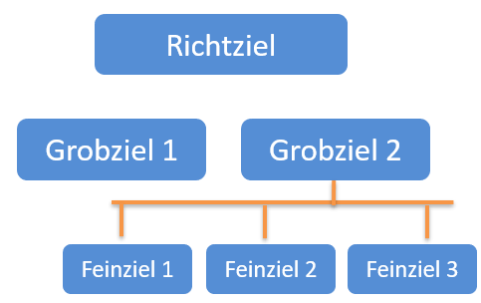
Lernzielformulierung
Abstraktionsniveau
Richtziel: sehr allgemein und abstrakt,
nicht überprüfbar
Grobziel: allgemein, schwer überprüfbar
Feinziel: spezifisch und konkret,
leicht überprüfbar
Beispiel
Richtziel: kognitive Entwicklung fördern
Grobziel: Problemlösen entwickeln
Feinziel: Skizze zeichnen können
(vgl. Meier 2013, S. 96)

Slide 81
Lernzielformulierung
Beispiele für Lernziele
Die Schülerinnen und Schüler kennen verschiedene Bäume namentlich sowie deren Eigenschaften hinsichtlich der Wachstumsbedingungen und können diese sicher beschreiben.
Die Schülerinnen und Schüler wissen, dass der Eintrag von Schadstoffen jeglicher Art in den Wald zu vermeiden sind und verhalten sich entsprechend.
....

Slide 82
Gruppenarbeit
Arbeitsauftrag
Ergänzen Sie in Kleingruppen in Ihrer Planung der waldpädagogischen Veranstaltung
  ein zentrales Lernziel und
  ggf. weitere Teilziele.
  Beachten Sie dabei auch die Kompetenzziele aus dem Bereich der BNE.
→ Hilfestellung: bereitgestellte Dokumente
15 min Erarbeitung
10 min Diskussion
Prof. Dr. Björn Egbert
egbert@uni-potsdam.de
      82
hallo

Slide 83
Veranstaltungen planen – Überblick
Vergegenwärtigung der Lernvoraussetzungen der Kinder, Jugendlichen und jungen Erwachsenen
Curriculare Rahmenbedingungen einsehen
Sachanalyse und didaktische Reduktion
Kompetenzorientierung und inhaltliche Auswahl treffen
Lernziele und Teilziele für die Veranstaltung formulieren
Veranstaltungsthemen und -schwerpunkte formulieren
Veranstaltungen planen und strukturieren
Überlegungen zur methodischen Umsetzung treffen
Lernaufgaben/Arbeitsblätter entwickeln
Überlegungen zur Mediennutzung treffen

Slide 84
Themen formulieren
„Das Thema der […] [Veranstaltung] benennt konkret, was der Unterrichtsgegenstand sein soll“ (Meyer, 2018, S. 196)
ein bestimmter Sach-, Sinn- und Problemzusammenhang wird für erlernbar und lebenswichtig erklärt (vgl. ebd)
Themen müssen thematisch zum Ziel passen
Themen müssen an den Ihrer Lernenden/Lerngruppe angepasst sein
(Meyer, 2018, S. 197)

Slide 85
Themen formulieren
Zu unterscheiden ist zwischen
Gegenstand (oder Sache, Sachverhalt, Unterrichtsinhalt, umgangssprachlich Stoff) und
Thema
Die Katze oder die Französische Revolution sind Gegenstände des Unterrichts, aber noch keine Themen
sie entwickeln sich zu einem Thema wenn: die Lehrkraft oder die Lernenden selbst, den Gegenstand für die Veranstaltung unter bestimmten Fragestellungen, Perspektiven, Aspekten, Hinsichten in den Fragehorizont der Lernenden rückt

Slide 86
Mögliches Vorgehen → Variante 1:
Themen formulieren
Das, was in der Veranstaltung erarbeitet werden soll, als Fragesatz formulieren.
Mögliches Vorgehen → Variante 2:
Die Funktion/Bedeutung von X für Y
X ... eine Sache
Y ... eine andere Sache

Slide 87
Mögliches Vorgehen → Variante 3:
Themen formulieren
Gegenstand X als Y erarbeitet am Beispiel Z
X ... eine Sache
Y ... eine andere Sache
Z ... woran es erarbeitet wird

Slide 88
Gruppenarbeit
Arbeitsauftrag
Formulieren Sie das Thema Ihrer waldpädagogischen Veranstaltung unter Berücksichtigung der Präsentation.
10 min Erarbeitung
10 min Diskussion
Prof. Dr. Björn Egbert
egbert@uni-potsdam.de
      88
hallo

Slide 89
Vielen Dank
für Ihre Aufmerksamkeit!

